Slide 1










现代检测技术
广西大学
广西大学电气工程学院
制作

Slide 2
现代检测技术
第2章 信号分析与处理
1.了解信号的分类及其定义
2.了解傅里叶变换的概念和性质
3.理解信号频域描述及频谱分析的应用
4.掌握随机信号的分析及应用方法

Slide 3
2.6 信号分析与处理
2.6.1 信号的分类及描述
信号: 定义为一个或多个独立变量的函数, 该函数用于表征物理系统的信息、状态或行为。
独立变量: 时间、位移、速度、温度和压力等
信号表示：数学解析式、图形
信息: 表示对一个物理系统状态或特性的描述。
（抽象性）
例如：“飞机飞行是否正常”（信息）
飞行状态参数、发动机工作状态参数（信号）

Slide 4
2.6.1 信号的分类与描述
信号与信息的关系
  信号是物理量或函数（信号＝函数）
  信号中包含着信息，是信息的载体和具体表现形式
  信号≠信息，信息需转化为传输媒质能够接受的信号形式方能传输
  信号分析与处理
  提取信息

Slide 5
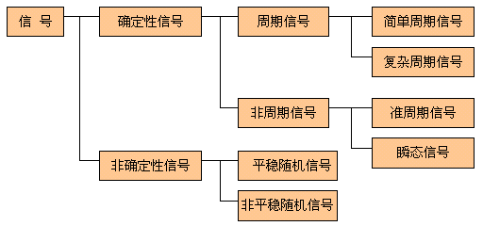
2.6.1 信号的分类与描述
确定性信号与随机(非确定性)信号
可以用明确数学关系式描述的信号称为确定性信号。不能用数学关系式描述的信号称为随机信号，所描述物理现象是一种随机过程。

Slide 6
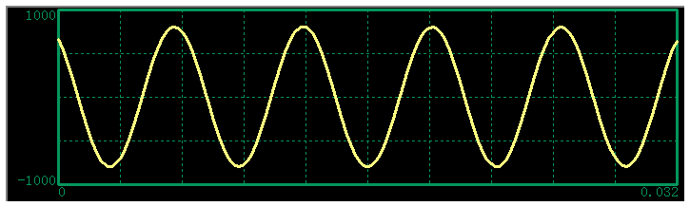
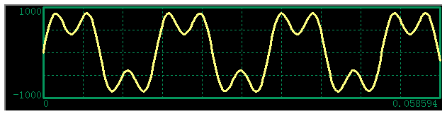
2.6.1 信号的分类与描述
1）周期信号：按一定时间间隔重复出现的信号
x(t)= x(t+nT)
简单周期信号——正弦或余弦信号
复杂周期信号

Slide 7
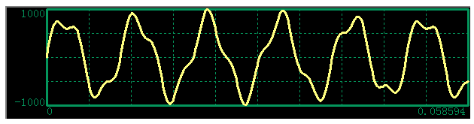
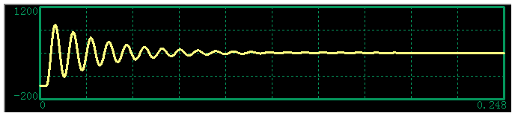
2.6.1 信号的分类与描述
2）非周期信号：不会重复出现的信号
准周期信号:由多个周期信号合成，但各信号周期没有最小公倍数。如：x(t) = sin(t)+sin(√2.t)
瞬态信号:持续时间有限的信号，如x(t)= e^{-βt} . Asin(2πft)

Slide 8
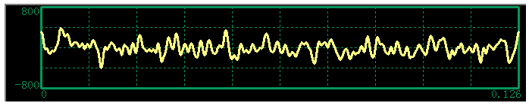
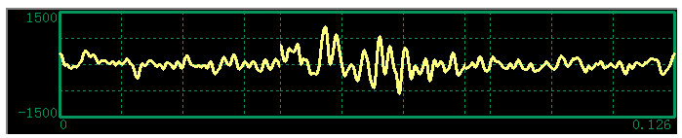
2.6.1 信号的分类与描述
3)随机信号：不能用数学式描述，其幅值、相位变化不可预知，所描述物理现象是一种随机过程。
噪声信号(平稳)
噪声信号(非平稳)
统计特性变异

Slide 9
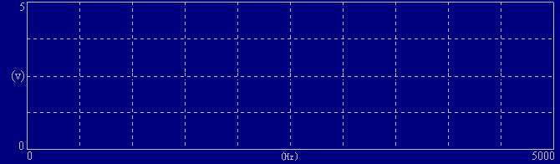
2.6.1 信号的分类与描述
连续时间信号与离散时间信号
1) 连续时间信号:在所有时间点上有定义,幅值可连续或离散（模拟信号、量化信号）
  2）离散时间信号：在若干时间点上有定义,幅值可连续或离散（采样信号、数字信号）
采样信号

Slide 10
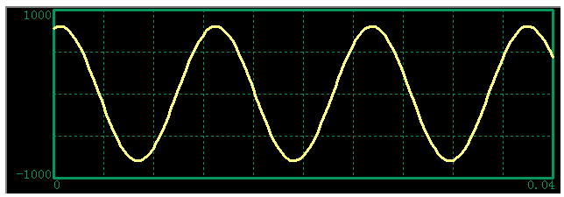
2.6.1 信号的分类与描述
2、信号的描述——了解信号的数据特征
信号的时域描述
  以时间为独立变量，描述信号随时间的变化特征，反映信号幅值随时间变化的关系
  波形图：时间为横坐标的幅值变化图，可计算信号的均值、均方值、方差等统计参数。
  优点：形象、直观
  缺点：不能明显揭示信号的内在结构（频率组成关系）
A
P
P_{p-p}
t
T

Slide 11
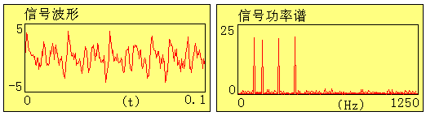
2.6.1 信号的分类与描述
信号的频域描述
应用傅里叶变换，对信号进行变换（分解），以频率为独立变量，建立信号幅值、相位与频率的关系
频谱图：以频率为横坐标的幅值、相位变化图
  幅值谱：幅值—频率图 功率谱：功率—频率图
  相位谱：相位—频率图
频域描述抽取信号内在的频率组成，信息丰富，应用广泛。
例如：振动信号波形和频谱

Slide 12
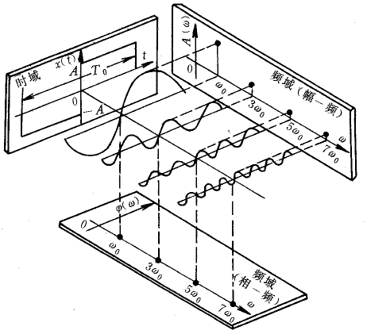
2.6 信号分析与处理
2.6.2 周期信号与离散频谱
频域分析是采用傅立叶变换将时域信号x(t)变换为频域信号X(ω) 。
时域分析
频域分析

Slide 13
2.6.2 周期信号与离散频谱
1、周期信号的频谱分析
傅立叶级数——周期信号分析的理论基础
  ——任何周期信号都可以利用傅里叶级数展开成多个乃至无穷多个不同频率的谐波信号的线性叠加。
Dirichlet条件（在一个周期内满足）
——函数或者为连续的，或者具有有限个第一类间断点；
——函数的极值点有限；
——函数是绝对可积的；
工程测试技术中的周期信号，大都满足该条件。

Slide 14
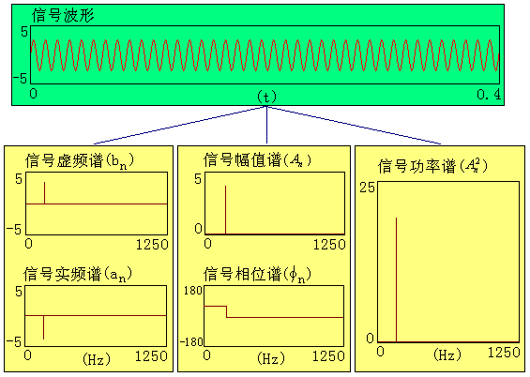
2.6.2 周期信号与离散频谱
频谱图例
频域描述清楚地表明信号的频率成分构成及其幅值、相位信息——在动态测试中非常重要。

Slide 15
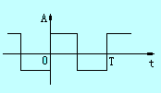
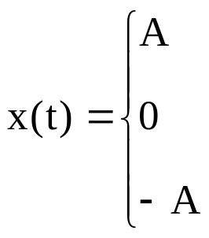
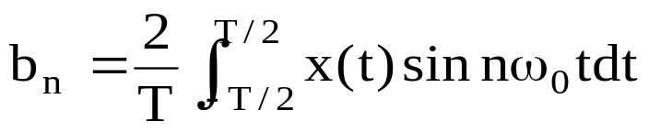
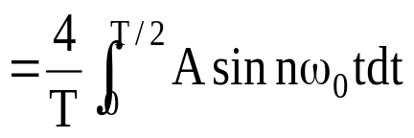
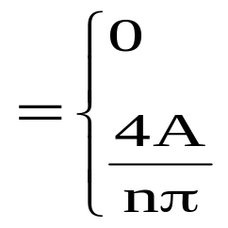
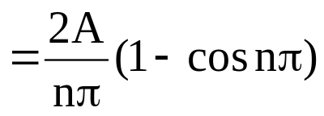
2.6.2 周期信号与离散频谱
【例1】求如图示周期性方波的频谱，其在一个周期内可表达为
0＜t＜T/2
t=0,±T/2
-T/2＜t＜0
解：由图可知，该信号为奇函数，因此 a₀＝0，a_{n}＝0
n=2,4,6,…
n=1,3,5, …

Slide 16
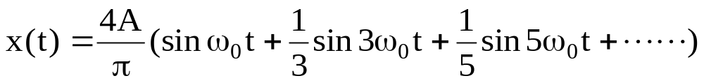
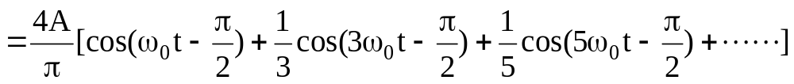
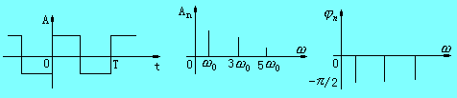
2.6.2 周期信号与离散频谱
周期性方波可写成
周期性方波的频谱图

Slide 17
2.6.2 周期信号与离散频谱
周期信号频谱的特点
离散性：周期信号的频谱是离散谱；
谐波性：每个谱线只出现在基波频率的整数倍上，基波频率是诸分量频率的公约数；
收敛性：一般周期信号展开成傅立叶级数后，在频域上是无限的，但从总体上看，其谐波幅值随谐波次数的增高而减小。因此，在频谱分析中没有必要取次数过高的谐波分量。

Slide 18
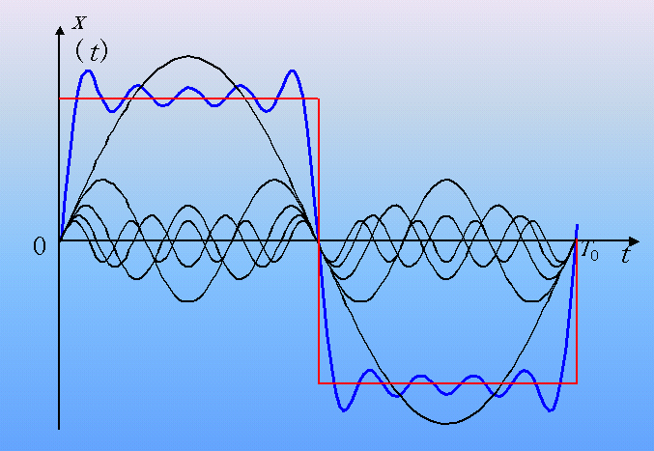
2.6.2 周期信号与离散频谱
周期方波的分解与合成
信号能量主要集中在低频分量，谐波次数过高的分量所占能量少，可忽略不计。那么取多少项合适呢？

Slide 19
2.6.2 周期信号与离散频谱
信号频带宽度的概念
一个周期信号只能由包含有限项（有限个谐波分量）的傅立叶级数近似表示，因此有误差。
信号频带宽度与允许误差大小有关。通常将频谱中幅值下降到最大幅值的1/10时所对应的频率作为信号的频宽，称为1/10法则。
  根据时域波形估计信号频宽：有突跳的信号，所取频带较宽，可取10 ω₀为频宽。无突跳的信号变化较缓（越缓越接近简谐），所取频带较窄，可取3 ω₀为频宽。
应充分估计信号频带宽度的大小——重要！

Slide 20
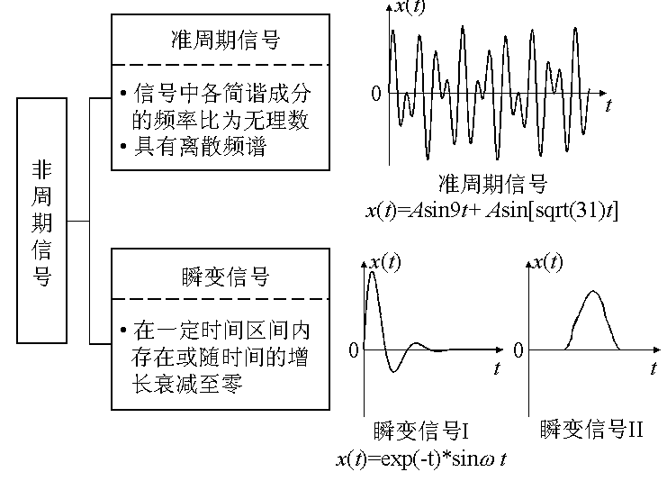
2.6 信号分析与处理
2.6.3 非周期信号与连续频谱
离散频谱
频谱

Slide 21
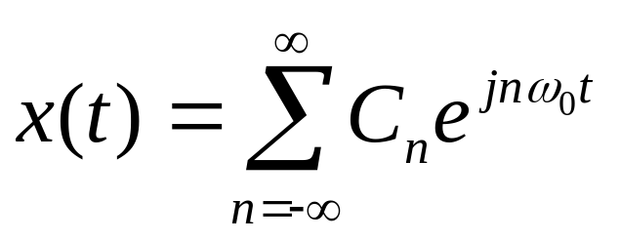
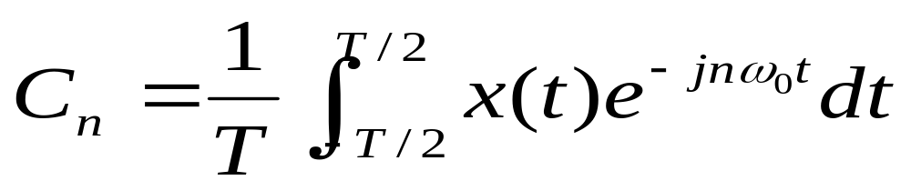
2.6.3 非周期信号与连续频谱
对于定义于区间（-∞，+∞）上的非周期信号，在满足狄里赫利条件下也能分解成许多谐波分量的叠加。
在周期信号x(t)的傅立叶级数中令周期T→∞，则在整个时间内表示x(t)的傅立叶级数也能在整个时间内表示非周期信号。
非周期信号频谱可由周期信号频谱导出(周期T→∞)
周期信号的指数傅立叶级数可写为

Slide 22
2.6.3 非周期信号与连续频谱
傅立叶变换对实现时域函数与频域函数的相互变换。
——FT，将时域内t 的函数变换为频域内ω的函数；
——IFT，把频域内ω的函数变换为时域内t 的函数。
非周期信号与周期信号频谱分析的比较
相同点：可以分解为许多不同频率的谐波分量之和。
异同点：非周期信号由于周期T→∞，基频ω₀→d ω ，它包含了从零到无穷大的所有频率分量（连续谱），各频率分量的幅值为X(ω)dω ——是无穷小量，所以非周期信号频谱不能再用幅值表示，而必须用频谱密度函数X(ω)描述。

Slide 23
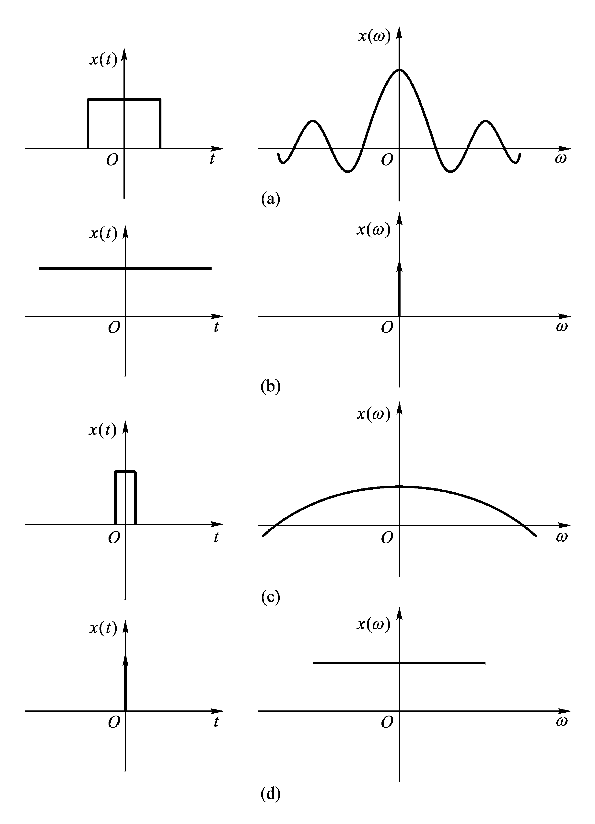
2.6.3 非周期信号与连续频谱
时域脉冲宽度与频域频带宽度的关系

Slide 24
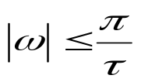
2.6.3 非周期信号与连续频谱
对于一个矩形脉冲信号，其能量主要集中在频谱中零频率到第一个过零点之间 ，所含能量达到信号全部能量的90%以上，故可将其定义为矩形脉冲信号的有效带宽。
非周期信号的频带宽度：
一般而言，任何一个时域有限信号的频谱宽度是无限的。然而，信号的大部分能量实际上只集中在某个有限的频谱宽度内。所谓信号的有效带宽就是指包含信号大部分能量的这部分频谱的宽度。

Slide 25

2.6.3 非周期信号与连续频谱
频谱分析的应用
频谱分析主要用于识别信号中的周期分量，是信号分析中最常用的一种手段。
案例：在齿轮箱故障诊断
通过齿轮箱振动信号频谱分析，确定最大频率分量，然后根据机床转速和传动链，找出故障齿轮。

Slide 26
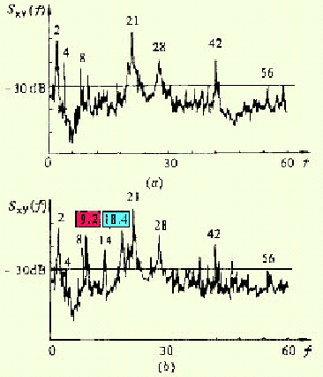
2.6.3 非周期信号与连续频谱
功率谱的工程应用——故障诊断
(a)变速箱正常工作谱图
汽车变速箱加速度信号的功率谱
(b) 运行不正常时的谱图
可以看到图(b)比(a)增加了9.2Hz和18.4Hz两个谱峰，这两个频率为设备故障的诊断提供了依据。

Slide 27

2.6 信号分析与处理
2.6.4 随机信号
随机信号不能用数学关系式描述，其幅值、相位变化不可预知，所描述物理现象是一种随机过程。
工程上遇到的大都可以近似地当作各态历经随机过程来处理，因此可以通过对有限长度样本记录的分析来判断、估计被测对象的整个随机过程。

Slide 28
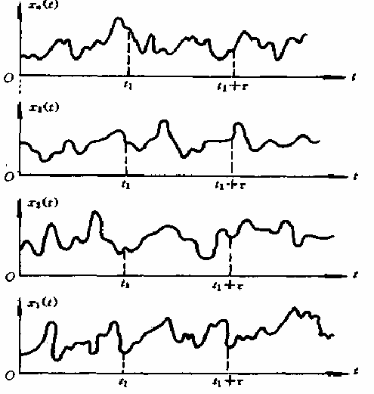
2.6.4 随机信号
通常用统计方法从以下三个方面对随机信号进行数学描述：
1）幅值域描述: 均值、均方值、方差、概率密度函数等。
2）时域描述:自相关函数、互相关函数。
3）频域描述: 自功率谱密度函数、互功率谱密度函数。

Slide 29
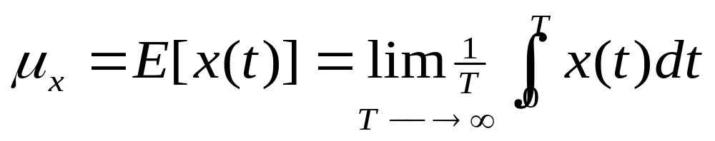
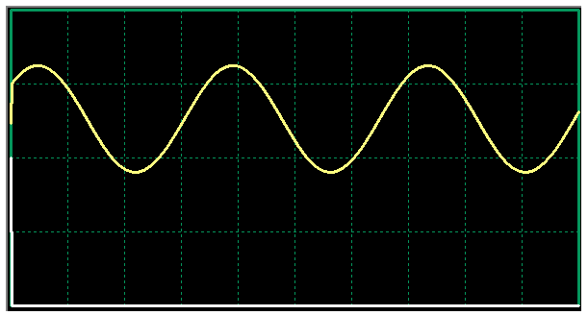
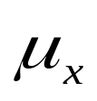
2.6.4 随机信号
1、信号的幅值域分析
均值、均方值、方差
1）均值E[x(t)]表示集合平均值或数学期望值。
均值：反映了信号变化的中心趋势，也称为直流分量。

Slide 30
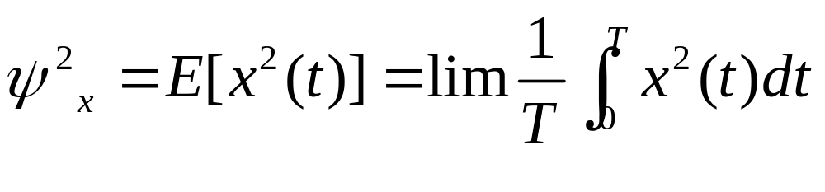
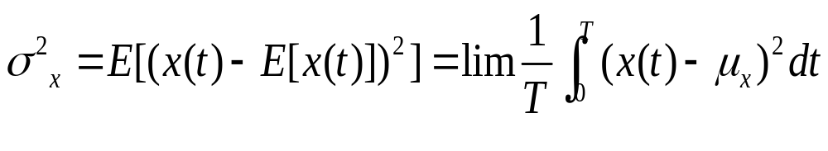
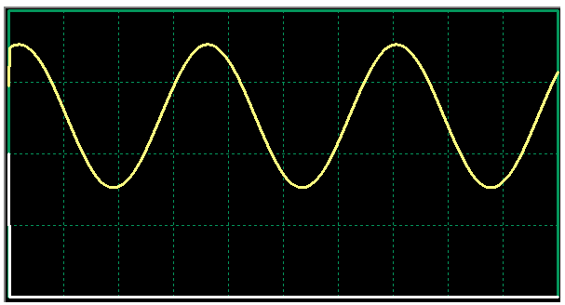
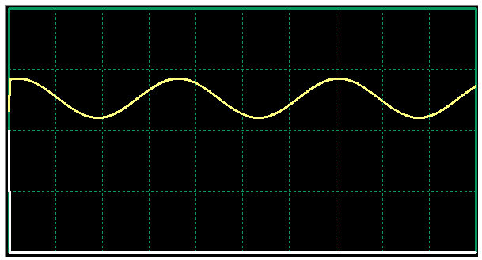
2.6.4 随机信号
2）均方值E[x²(t)]，表达了信号的强度；其正平方根值称为有效值(RMS)，是信号平均能量的一种表达。
3)方差表达了信号的波动情况：
大方差
小方差

Slide 31
2.6.4 随机信号
2、信号的时域分析 ——相关分析
相关性是指信号的相似和关联程度，相关分析不仅可用于确定性信号，也可用于随机信号的检测、识别和提取等。
例如，动态测试中，输入信号的有用分量往往受到噪声干扰，可通过相关运算检测出有用的信号，有效提高信噪比，因此在微弱信号检测、机械振动分析中广泛应用。
相关分析常用相关函数（自相关函数和互相关函数）或相关系数来描述。

Slide 32
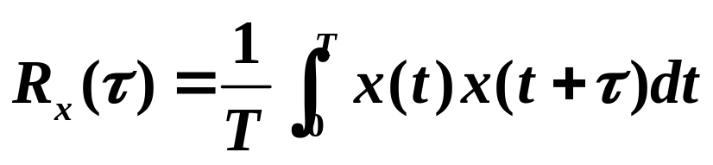
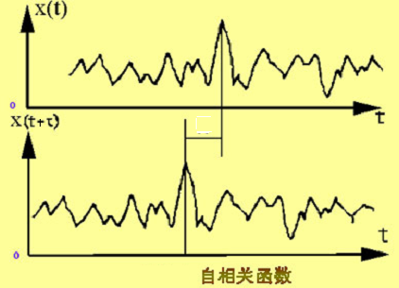
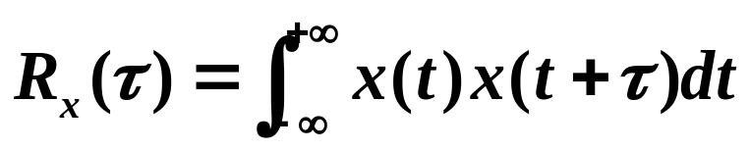
2.6.4 相关分析
2.6.4.1自相关函数：反映了信号在时移中的相关性。
自相关函数用R_{x}(τ)表示，其定义为:
——周期信号
非周期信号

Slide 33

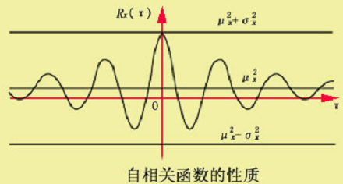
2.6.4.1 自相关分析
自相关函数的性质：
1）自相关函数为实偶函数。即R_{x}(τ)=R_{x}(-τ)。
2）τ值不同，R_{x}(τ) 不同，当τ=0时，R_{x}(τ)的值最大，并等于信号的均方值 ψ_{x}²
3） R_{x}(τ)值的限制范围为：
4)非周期平稳随机信号的自相关函数随τ值的增大而减弱， R_{x}(∞)= μ_{x}²
5)周期函数的自相关函数仍为同频率的周期函数；但是丢掉了相角信息。

Slide 34
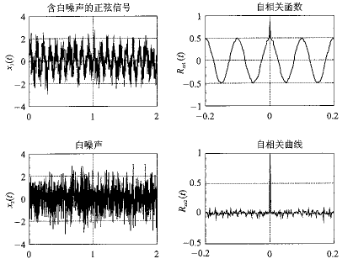
2.6.4.1 自相关分析
自相关函数在τ＝0时有最大值，且在τ较大时仍具有明显的周期性，其频率与原周期信号相同。
自相关函数在τ＝0时也有最大值，但在τ稍大时迅速衰减至零。
识别信号中是否含有周期成分和它的频率大小

Slide 35
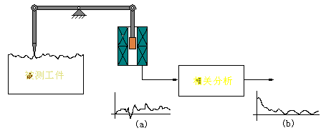
2.6.4.1相关分析
自相关分析的工程应用：
自相关分析：机械加工表面粗糙度
被测工件
相关分析
性质:→提取出回转误差等周期性的故障源。

Slide 36
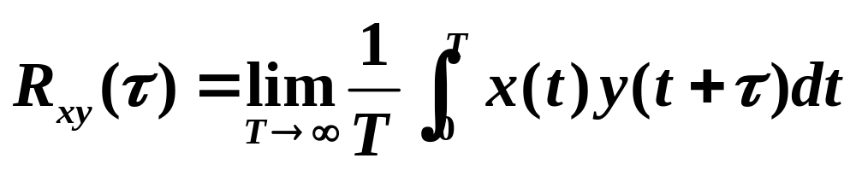
2.6.4相关分析
2.6.4.2互相关函数：反映了两个信号在时移中的相关性
x(t)
y(t)
两个各态历经随机信号x(t)和y(t)的互相关函数定义为

Slide 37
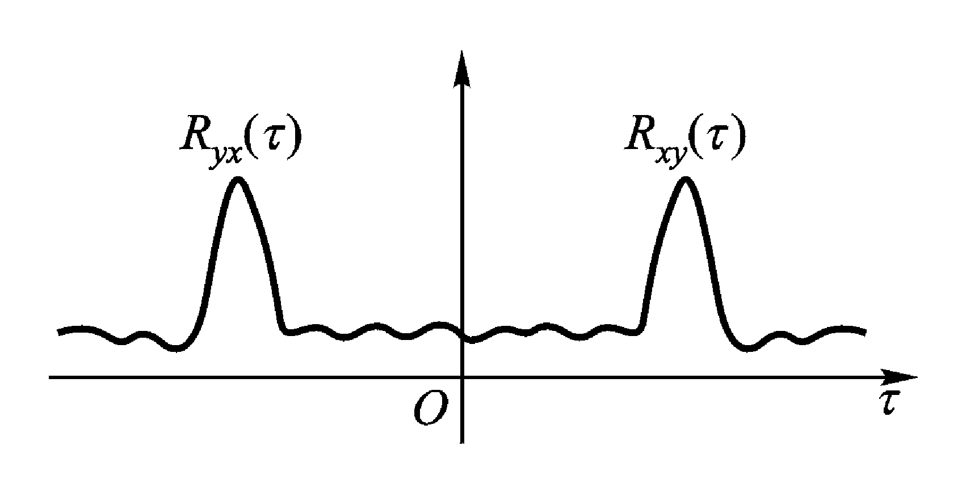
2.6.4.2 互相关分析
互相关函数的性质：
1）互相关函数是可正、可负的实函数。
2）互相关函数非偶函数、亦非奇函数，而是镜像对称
R_{xy}(τ)=R_{yx} (-τ)
即x(t)与y(t)互换后，其互相关函数对称于纵轴。

Slide 38
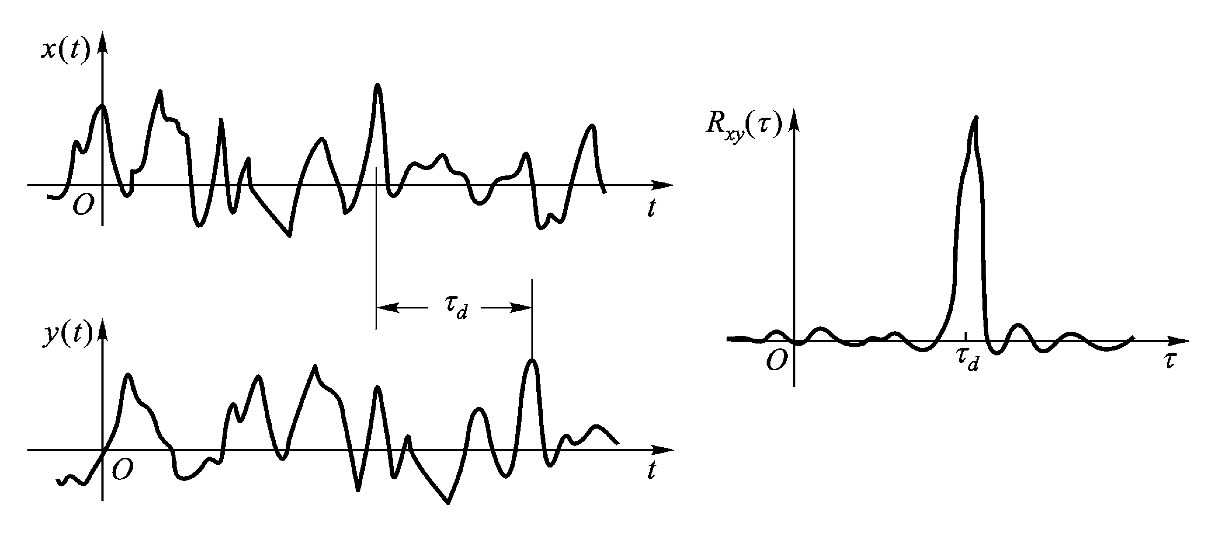
2.6.4.2 互相关分析
3）R_{xy}(τ)的峰值不在τ=0 处，若信号y(t)时移τ_{d}后与信号x(t)相似程度最大，则R_{xy}(τ)的峰值为偏离原点τ_{d}处。
4）频率相同的两个周期信号的互相关函数仍是周期信号，其周期与原信号相同。
5）两个不同频率的周期信号，其互相关函数为零，即互不相关。

Slide 39
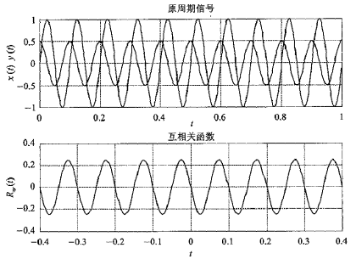
2.6.4.2相关分析
互相关函数的重要性质：频率相同的两个周期信号，互相关函数保留了原信号频率、幅值和相位差的信息。

Slide 40
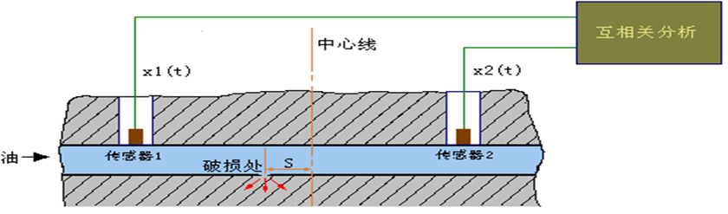
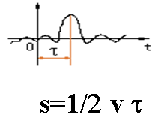
2.6.4.2 相关分析
互相关分析：地下输油管道漏损位置的探测
X1
X2

Slide 41
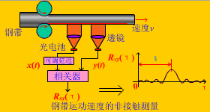
2.6.4.2 相关分析
互相关分析：测量运动物体的速度
当可调延时τ等于钢带上某点在两个测点之间经过所需的时间τ时，互相关函数为最大值 。
所测钢带的运动速度为v=d/τ。

Slide 42
2.4.2功率谱分析
本章小结：
    1、信号的分类及特点
    2、信号频谱分析的概念：周期信号和非周期信号的频谱（重点）
    3、信号频带宽度的确定
    4、傅立叶变换的主要性质
    5、随机信号的分析-相关分析及应用

